Slide 1
Strukturální funkcionalismus Alfred Reginald Radcliffe-Brown Andamanští ostrované
Kristina Fejková
Daniel Nebřenský

Slide 2
Strukturální funkcionalismus
Společnost složená ze struktur plnících různé dílčí funkce
Náznaky již v díle A. Comta (1. pol. 19. stol.)
Vychází z Emila Durkheima – pojem solidarity (primitivní kmeny – mechanická, moderní společnost – organická)
Herbert Spencer: složitost systému vede k jeho diferenciaci
Talcott Parsons: 2 složky, teorie sociální činnosti a teorie sociálního systému

Slide 3
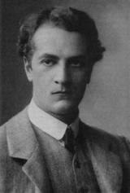
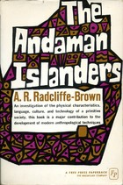
A. R. Radcliffe-Brown

Slide 4
Životopis
Narozen 17. 1. 1881
Studoval na Cambridge
Přednášel v Anglii etnologii a francouzskou sociologii
1916-1919 řídil školství v království Tonga
1920-1926 působil v Kapském městě
1926 se přesunul do Sydney, kde pracoval na universitě
Od roku 1930 žil v Chicagu
Od roku 1937 učil v Oxfordu, kde získal post nejvýznamnější osoby sociální antropologie
Od roku 1946 opět učil v Kapském městě a Alexandrii
1954 se vrátil do Anglie a o rok později zemřel

Slide 5
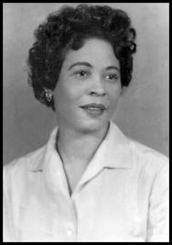
Dílo
1922, Andamanští ostrované,
studium v oboru sociální
antropologie.
Zásadní dílo jeho tvorby.
1931, Sociální organizace australských kmenů
Výzkum prováděl v letech 1910-12 spolu s E. L. Grant Watsonem a Daisy Batesovou v západní Austrálii.
Dílo provázeno sporem s Batesovou, která ho nařkla z plagiátorství

Slide 6
Dílo
1940, On Joking Relationships: Afrika: Journal of the International African Institute
Popisuje zvláštní typ rituálu mezi dvěma osobami v určitém vztahu (například muž a tchýně)
1952, Struktura a funkce v primitivní společnosti
1957, A Natural Science of Society: založeno na přednáškách z Chicagské univerzity z roku 1937, posmrtně vydáno studenty

Slide 7
Andamanské ostrovy

Slide 8
Andamanské ostrovy

Slide 9
Andamanské ostrovy
Souostroví, které společně s Nikobary odděluje Andamanské moře od Indického oceánu
Patří pod Indii
Lidé zde žili izolovaně pravděpodobně od středního paleolitu až do 18. století

Slide 10
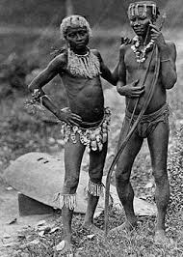
Andamanští ostrované
výsledky výzkumu mezi roky 1906 – 1908
publikování zdrženo 1. světovou válkou
využívá poznatky E. H. Mana

Slide 11
Výzkum
studoval domorodce ze severní části ostrova
ke konci pobytu využíval tlumočníka
pokus o novou metodu výkladu institucí primitivních lidí

Slide 12
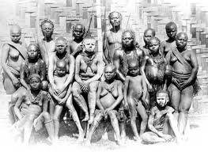
Kmenová struktura
kmeny složeny z nezávislých skupin
skupiny se dělí podle místa, kde žijí obyvatelé
3 typy kmenů podle složení skupin

Slide 13
Hierarchie
3 druhy táborů
nemají ve skupinách jednoho konkrétního vůdce
rozhodují zde starší muži i ženy

Slide 14
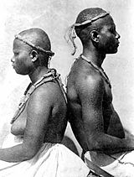
Rodinný život Andamanů
před svatbou není striktní monogamie, po svatbě však ano
nesmí se ženit mezi příbuznými, maximálně bratranec – sestřenice
rodiče manželů spolu nesmí mluvit, komunikují přes 3. osobu

Slide 15
Andamanské mýty a legendy
legenda o prvním ohni
legenda o jejich původu

